Slide 1
ΠΕΡΙΓΡΑΦΙΚΗ ΑΞΙΟΛΟΓΗΣΗ
ΜΕΣΑΙΩΝΙΚΗ & ΝΕΟΤΕΡΗ ΙΣΤΟΡΙΑ
ΑΔΑΜΟΥ ΔΕΣΠΟΙΝΑ ΠΕ02

Slide 2
ΔΕΔΟΜΕΝΑ ΕΦΑΡΜΟΓΗΣ
ΣΧΟΛΙΚΗ ΜΟΝΑΔΑ: ΓΥΜΝΑΣΙΟ ΦΟΥΣΤΑΝΗΣ
ΤΑΞΗ: Β ΓΥΜΝΑΣΙΟΥ
ΧΩΡΟΣ: ΣΧΟΛΙΚΗ ΑΙΘΟΥΣΑ ΜΕ ΔΙΑΔΡΑΣΤΙΚΟ ΠΙΝΑΚΑ & ΣΥΝΔΕΣΗ ΣΤΟ ΔΙΑΔΙΚΤΥΟ
ΚΕΦΑΛΑΙΟ 4/ΕΝΟΤΗΤΑ II-1: ΟΙ ΣΤΑΥΡΟΦΟΡΙΕΣ & Η ΠΡΩΤΗ ΑΛΩΣΗ ΤΗΣ ΠΟΛΗΣ
ΜΑΘΗΤΕΣ: 17 (5 ΟΜΑΔΕΣ)
ΧΡΟΝΟΣ: 1 ΔΙΔΑΚΤΙΚΗ ΩΡΑ

Slide 3
ΣΤΟΧΟΙ Οι μαθήτριες/ες επιδιώκεται:
Να κατανοούν τις έννοιες «σταυροφόρος» και «σταυροφορία».
Να εντοπίζουν τον ιστορικό χώρο και χρόνο εκδήλωσης των σταυροφοριών.
Να αναζητούν τις κατάλληλες πληροφορίες σε μια ιστορική πηγή και να τις συσχετίζουν με το ιστορικό πλαίσιο.
Να κατανοούν τους παράγοντες που οδήγησαν στις σταυροφορίες.
Να διατυπώνουν τεκμηριωμένα την ιστορική γνώση αξιοποιώντας ιστορικούς όρους.
Να συνεργάζονται αρμονικά με τα μέλη της ομάδας, να σέβονται τις απόψεις τους και να αναλαμβάνουν πρωτοβουλίες.

Slide 4
ΦΥΛΛΟ ΕΡΓΑΣΙΑΣ (κοινό για όλες τις ομάδες)
Ερώτημα 1 (στόχος 1 &2): (10 λεπτά)
1α) Αφού επισκεφθείτε την Πύλη για την Ελληνική Γλώσσα (www.greek-language.gr) βρείτε στο ηλεκτρονικό λεξικό της νέας ελληνικής τον όρο «σταυροφορία» και σημειώστε τις λέξεις-κλειδιά της έννοιας. Στη συνέχεια προσπαθήστε να δώσετε την ετυμολογία της λέξης «σταυροφόρος» και να τη συνδυάσετε με τα στοιχεία που έχετε σημειώσει από τον παραπάνω ορισμό. Δώστε τέλος έναν δικό σας σύντομο ορισμό για την έννοια «σταυροφορία» συνδυάζοντας τα παραπάνω στοιχεία.

Slide 5
ΦΥΛΛΟ ΕΡΓΑΣΙΑΣ
σταυροφορία η [stavroforía] Ο25 : 1. ονομασία καθεμιάς από ορισμένες εκστρατείες, τις οποίες έκαναν κατά το Mεσαίωνα οι χριστιανοί της Δύσης εναντίον αλλοθρήσκων, κυρίως για την απελευθέρωση των Aγίων Tόπων: Aίτια / αποτελέσματα των σταυροφοριών. H πρώτη / δεύτερη / όγδοη ~. H τέταρτη ~ κατέληξε στην κατάληψη της Kωνσταντινούπολης από τους σταυροφόρους. 2. (μτφ.) ομαδική και επίπονη προσπάθεια για την πραγματοποίηση ορισμένου υψηλού κοινωνικού στόχου· (πρβ. εκστρατεία): Εθνική ~ για την προστασία του περιβάλλοντος / κατά των ναρκωτικών.

Slide 6
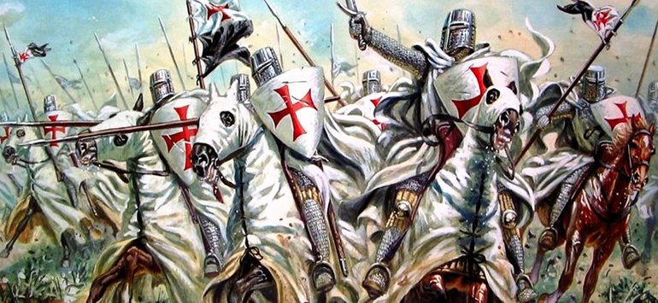

Slide 7
ΦΥΛΛΟ ΕΡΓΑΣΙΑΣ
1β) Αφού μελετήσετε το χάρτη προσπαθήστε: (5 λεπτά)
Να εντοπίσετε και να καταγράψετε τις περιοχές από τις οποίες ξεκινούν και καταλήγουν οι σταυροφόροι.
Να σημειώσετε για ποιο λόγο ήταν σημαντικοί για τους χριστιανούς της Δύσης οι Άγιοι Τόποι (Ιεροσόλυμα) από γεωγραφικής και οικονομικής πλευράς.

Slide 8
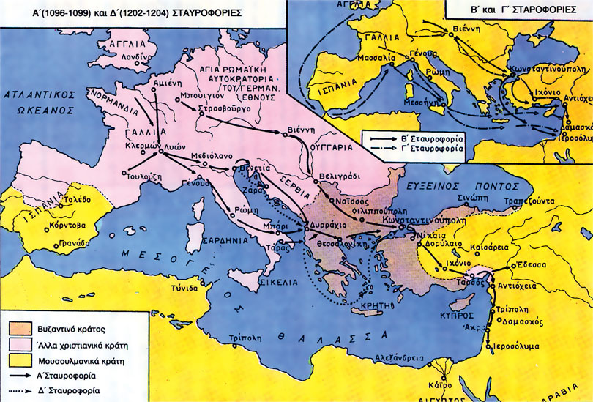

Slide 9
ΦΥΛΛΟ ΕΡΓΑΣΙΑΣ
Ερώτημα 2 (στόχος 3 & 4). (10 λεπτά)
Διαβάστε το παρακάτω παράθεμα.
Εντοπίστε και καταγράψτε τους θρησκευτικούς και οικονομικούς παράγοντες των εκστρατειών.
Διακρίνετε αίτια και αφορμές.

Slide 10
ΦΥΛΛΟ ΕΡΓΑΣΙΑΣ
Ο πάπας κηρύσσει τη Σταυροφορία
Γενναιότατοι στρατιώτες... Μην αφήνετε να σας κρατήσει στην πατρίδα ούτε η ιδιοκτησία ούτε η οικογενειακή φροντίδα. Γιατί αυτή η χώρα, που περιβάλλεται από όλες τις μεριές από θάλασσα και οροσειρές, είναι υπερπλήρης από σας. Δεν της περισσεύουν τα πλούτη. Μόλις και μετά βίας μπορεί να θρέψει αυτούς που την καλλιεργούν. Γι' αυτό αλληλοτρώγεστε και σπαράζετε μεταξύ σας. Πάψτε πια τις εχθρότητες, ας σταματήσουν οι διαφωνίες κι ας πάρουν τέλος οι πόλεμοι μεταξύ σας αφήστε κάθε μίσος και διχογνωμία να κοιμηθούν. Πάρτε το δρόμο για τους Αγίους Τόπους, ελευθερώσετε αυτή τη γη από το γένος του Διαβόλου και υποτάξτε τη σε σας. Η βασιλική πόλη (Ιερουσαλήμ)... είναι τώρα αιχμάλωτη από τους εχθρούς της και έχει υποφέρει τόσο... ώστε να έχει καταργηθεί η λατρεία... Γι' αυτό το λόγο αναλάβετε αυτό το ταξίδι για την άφεση των αμαρτιών σας και εξασφαλίστε την αθάνατη δόξα του Βασιλείου των Ουρανών".
Από το έργο του ιστορικού Γουλιέλμου από την Τύρο Historia rerum in partibus transmarinis gestarum, στο: Select Documents of European History, έκδ. Laffan, Νέα Υόρκη 1929, 55-56.

Slide 11
ΦΥΛΛΟ ΕΡΓΑΣΙΑΣ
Ερώτημα 3 (στόχος 5) (10 λεπτά)
Τέλος, να συντάξετε ένα κείμενο(π.χ. για το blog του σχολείου με τίτλο «Οι σταυροφορίες με μια ματιά») συνεργαζόμενοι με τα υπόλοιπα μέλη της ομάδας, στο οποίο θα παρουσιάζετε τα συμπεράσματά σας από τις παραπάνω δραστηριότητες. Ένα μέλος της ομάδας θα αναλάβει να παρουσιάσει το κείμενο στην ολομέλεια της τάξης.

Slide 12
ΚΛΕΙΔΑ ΠΑΡΑΤΗΡΗΣΗΣ

Slide 13
ΚΛΕΙΔΑ ΠΑΡΑΤΗΡΗΣΗΣ:
Ομάδα 1 | Μαθητής 1 | Μαθητής 2 | Μαθητής 3
Εντόπισε τις σωστές λέξεις-κλειδιά στον ορισμό του λεξικού.
Έδωσε σωστή ετυμολογία της λέξης «σταυροφόρος».
Συσχέτισε δημιουργικά τα στοιχεία και συνέβαλλε ουσιαστικά στη δημιουργία του ορισμού.
Διάβασε σωστά το χάρτη και εντόπισε με ευκολία την πορεία των εκστρατειών.
Αντιλήφθηκε τη γεωγραφική/οικονομική σημασία των Αγίων Τόπων με τη βοήθεια του χάρτη.
Εντόπισε τα αίτια μέσα στην ιστορική πηγή.
Τα κατηγοριοποίησε σωστά.
Παρουσίασε τεκμηριωμένα τα αποτελέσματα της ομάδας στην ολομέλεια.
Συνεργάστηκε αρμονικά με τα μέλη της ομάδας
Ανέλαβε πρωτοβουλίες και καθοδηγητικό ρόλο.

Slide 14
ΦΥΛΛΑ ΑΥΤΟΑΞΙΟΛΟΓΗΣΗΣ (5 λεπτά)

Slide 15
ΚΑΤΑΓΡΑΦΗ ΑΞΙΟΛΟΓΙΚΩΝ ΣΤΟΙΧΕΙΩΝ ΑΠΟ ΠΑΡΑΤΗΡΗΣΗ & ΑΥΤΟΑΞΙΟΛΟΓΗΣΗ

Slide 16
ΜΑΘΗΤΗΣ 1
Εντόπισε τις λέξεις-κλειδιά του ορισμού και αντιλήφθηκε την ετυμολογία με αρκετή άνεση, ενώ ο ορισμός που πρότεινε στην ομάδα ήταν προσωπικός, χωρίς διάθεση αντιγραφής των στοιχείων που είχε. Εξίσου άνετα κινήθηκε και στον χάρτη εντοπίζοντας εύκολα τις διαδρομές και ερμηνεύοντας τη γεωπολιτική σημασία των περιοχών. Ως προς την πηγή εντόπισε και κατηγοριοποίησε σωστά τους παράγοντες. Συνεργαζόταν αρμονικά με τους υπόλοιπους και βοηθούσε στις δυσκολίες που προέκυπταν. Τέλος, παρουσίασε με άνεση λόγου το τελικό κείμενο.

Slide 17
ΜΑΘΗΤΗΣ 2
Εντόπισε εύκολα τις λέξεις-κλειδιά, αλλά δυσκολεύτηκε στην ετυμολογία του όρου «σταυροφόρος». Στη συνέχεια δεν φάνηκε να συμβάλλει στη διαμόρφωση ενός ορισμού. Ως προς το χάρτη, εντόπισε τις διαδρομές των σταυροφόρων, αλλά δυσκολεύτηκε αρκετά να κατανοήσει τη γεωπολιτική σημασία των περιοχών. Κατάφερε με δυσκολία να επεξεργαστεί την πηγή. Μετά από καθοδήγηση των μελών κατάφερε εν μέρει να τη συνειδητοποιήσει. Ανέλαβε την πρωτοβουλία να καταγράφει τα στοιχεία που προέκυπταν ως «γραμματέας» της ομάδας με την οποία συνεργαζόταν αρμονικά.

Slide 18
ΜΑΘΗΤΗΣ 3
Εντόπισε τις λέξεις-κλειδιά. Ωστόσο δεν συμμετείχε στην προσπάθεια να δοθεί μια ετυμολογία, ούτε στον ορισμό. Ως προς το χάρτη, εντόπιζε εν μέρει τις διαδρομές και τη σημασία τους. Δεν υπήρξε ιδιαίτερη συμμετοχή ακόμα και μετά από παρότρυνση της υπόλοιπης ομάδας στη δραστηριότητα της πηγής. Η όλη παρουσία του/της στην ομάδα ήταν υποτονική χωρίς όμως να δημιουργεί προβλήματα.

Slide 19
ΕΚΘΕΣΕΙΣ ΠΡΟΟΔΟΥ

Slide 20
ΜΑΘΗΤΗΣ 1
Έχει επαρκή γνώση των ιστορικών γεγονότων που μελετάμε και τα συσχετίζει μεταξύ τους αναζητώντας αιτιακές σχέσεις. Γνωρίζει σε ικανοποιητικό βαθμό το ιστορικό πλαίσιο και αντιλαμβάνεται τη σημασία του για την ιστορική εξέλιξη. Μελετά με ενδιαφέρον τα ιστορικά παραθέματα και τους χάρτες εντοπίζοντας επιτυχώς τα στοιχεία που κάθε φορά ζητούνται και τα ερμηνεύει με σαφήνεια. Πολλές φορές δεν διστάζει να δει κριτικά μια ιστορική πηγή και να διατυπώσει λογικές υποθέσεις για την ερμηνεία της ή την αμφισβήτησή της. Παρά το γεγονός ότι εργάζεται αρμονικά με τα μέλη της ομάδας και προσπαθεί να βοηθά τους υπόλοιπους στις δυσκολίες που προκύπτουν προτιμά να εργάζεται ατομικά.

Slide 21
ΜΑΘΗΤΗΣ 2
Έχει αρκετά καλή γνώση των ιστορικών γεγονότων που μελετάμε και μπορεί εύκολα να τα εντάξει στο γενικότερο ιστορικό πλαίσιο. Ωστόσο, δυσκολεύεται αρκετές φορές να τα συσχετίσει μεταξύ τους και να καταλάβει επαρκώς την ιστορική εξέλιξη, γι’ αυτό καλό θα ήταν να επικεντρώσει τις προσπάθειές του στην αναζήτηση αιτίων και αποτελεσμάτων που έχουν τα ιστορικά γεγονότα. Εργάζεται αρκετές φορές με προθυμία κατά την επεξεργασία των πηγών και χαρτών μέσα στην τάξη. Τις περισσότερες φορές εντοπίζει τα στοιχεία που ζητούνται, αλλά χρειάζεται πιο συστηματική προσπάθεια για την ερμηνεία αυτών των στοιχείων και τη σύνδεσή τους με το μάθημα. Είναι θετικό το γεγονός ότι συνεργάζεται αρμονικά με τα μέλη της ομάδας και αναλαμβάνει εργασίες τις οποίες νιώθει ότι μπορεί να διεκπεραιώσει με άνεση.

Slide 22
ΜΑΘΗΤΗΣ 3
Έχει σχετικά καλή γνώση των ιστορικών γεγονότων που μελετάμε, αλλά θα πρέπει να βελτιωθεί σ’ αυτόν τον τομέα. Εντοπίζει βασικά στοιχεία σε ιστορικές πηγές και χάρτες. Χρειάζεται χρόνο και ενθάρρυνση για να συνδυάσει τα ιστορικά δεδομένα και να αντιληφθεί τη σημασία τους, ενώ διστάζει αρκετά να διατυπώσει την προσωπική του/της άποψη. Καλό θα ήταν να δίνει μεγαλύτερη προσοχή στη μελέτη που κάνει στο σπίτι συνδυάζοντας την με τα σχεδιαγράμματα, τις ιστορικές πηγές και τις εικόνες που μελετούμε μέσα στην τάξη. Συνεργάζεται για λίγη ώρα και μετά από αρκετή ενθάρρυνση με την ομάδα του/της αλλά γρήγορα γίνεται λιγότερο ενεργή η παρουσία του/της διστάζοντας να εκφράσει οποιαδήποτε γνώμη.

Slide 23
ΕΥΧΑΡΙΣΤΩ

